Slide 1
灵长类V1微环路调研
20220530
陈雯婕

Slide 2
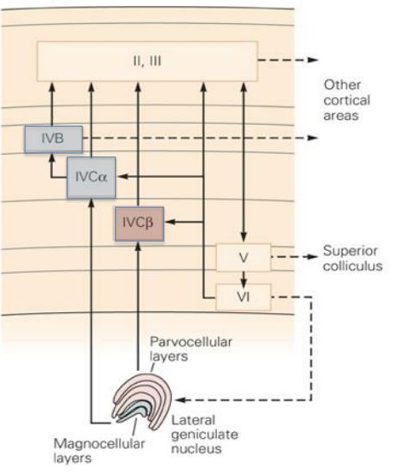
上周主要内容回顾： 灵长类早期视觉处理中的特点
V1精简信息流框图
V1对fovea区域的视觉信息“过度”重视
LGN到V1的投射具有三条并行的通路：
M-pathway, P-pathway, K-pathway
LGN对于V1的输入很稀疏；->视觉系统并非忠实的处理输入信号，“脑补”很重要！
V1连接方式十分复杂多样：前馈连接，层内水平连接，层间特异性连接，相互连接(reciprocal)，大量反馈连接->扩展了V1单细胞的“传统”感受野
初级视皮层的发育具有关键期，结构、权重动态可塑

Slide 3
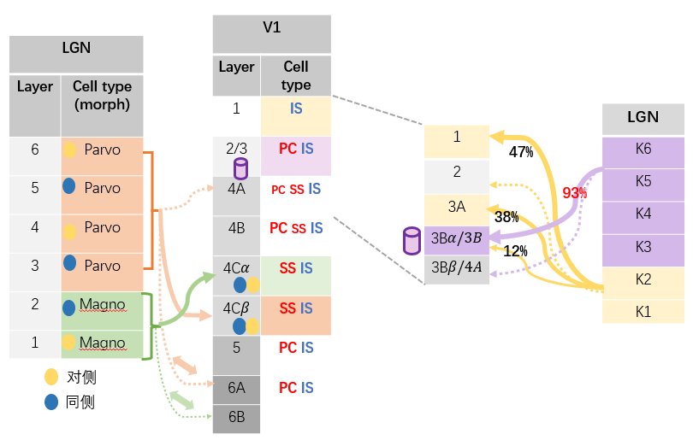
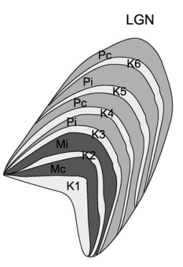
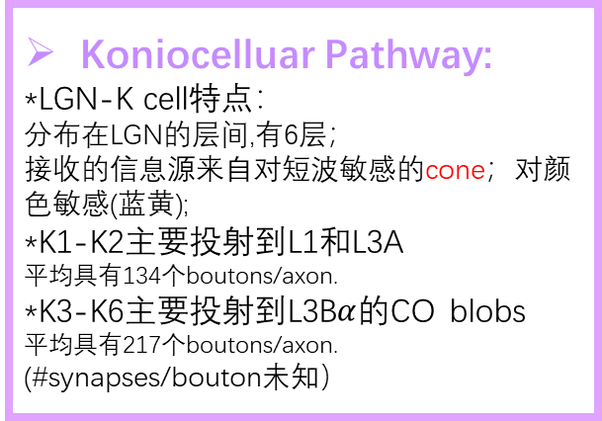
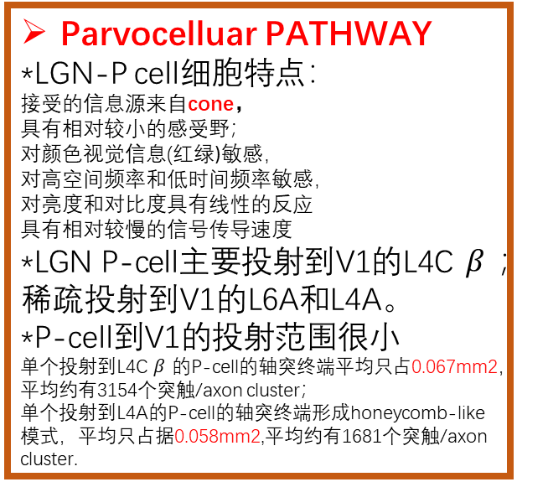
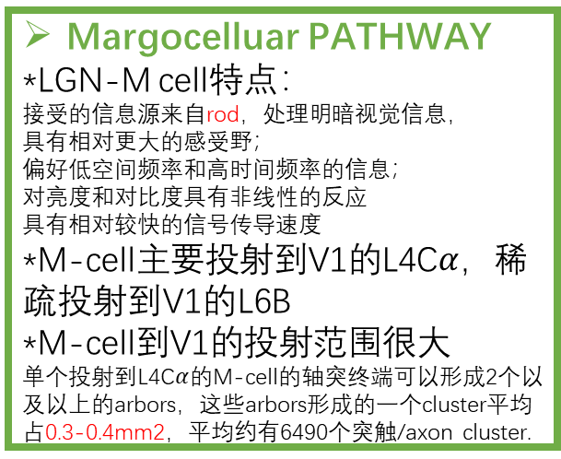
来自LGN的前馈输入可以分为三个部分：
LGN M-cell：M-pathway，检测运动
LGN P-cell：P-pathway，精细视觉
LGN K-cell: K-pathway，颜色
Margocelluar PATHWAY
*LGN-M cell特点：
接受的信息源来自rod，处理明暗视觉信息，
具有相对更大的感受野；
偏好低空间频率和高时间频率的信息；
对亮度和对比度具有非线性的反应
具有相对较快的信号传导速度
*M-cell主要投射到V1的L4C$α，$稀疏投射到V1的L6B
*M-cell到V1的投射范围很大
单个投射到L4C$α$的M-cell的轴突终端可以形成2个以及以上的arbors，这些arbors形成的一个cluster平均占0.3-0.4mm2，平均约有6490个突触/axon cluster.
Parvocelluar PATHWAY
*LGN-P cell细胞特点：
接受的信息源来自cone，
具有相对较小的感受野；
对颜色视觉信息(红绿)敏感，
对高空间频率和低时间频率敏感，
对亮度和对比度具有线性的反应
具有相对较慢的信号传导速度
*LGN P-cell主要投射到V1的L4C$β$；稀疏投射到V1的L6A和L4A。
*P-cell到V1的投射范围很小
单个投射到L4C$β$的P-cell的轴突终端平均只占0.067mm2，平均约有3154个突触/axon cluster；
单个投射到L4A的P-cell的轴突终端形成honeycomb-like模式，平均只占据0.058mm2,平均约有1681个突触/axon cluster.
Koniocelluar Pathway:
*LGN-K cell特点：
分布在LGN的层间,有6层；
接收的信息源来自对短波敏感的cone；对颜色敏感(蓝黄);
*K1-K2主要投射到L1和L3A
平均具有134个boutons/axon.
*K3-K6主要投射到L3B$α$的CO blobs
平均具有217个boutons/axon.
(#synapses/bouton未知）

Slide 4
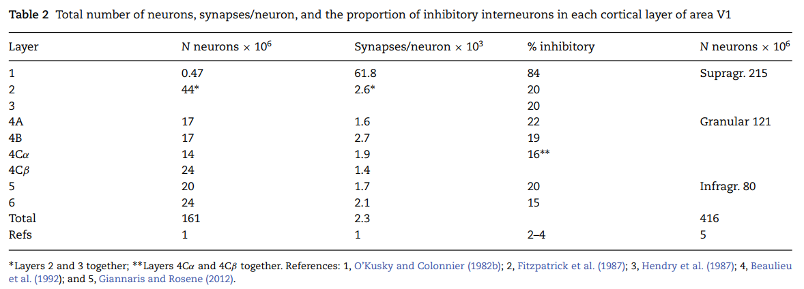
V1里每层神经元总数，平均每个神经元具有的突触个数，抑制性神经元的比例
#synapses per neuron: Layer1很多；其他层平均在2000左右
#neurons: 2012年的文献对V1神经元的估计数量是1987年的2倍以上

Slide 5
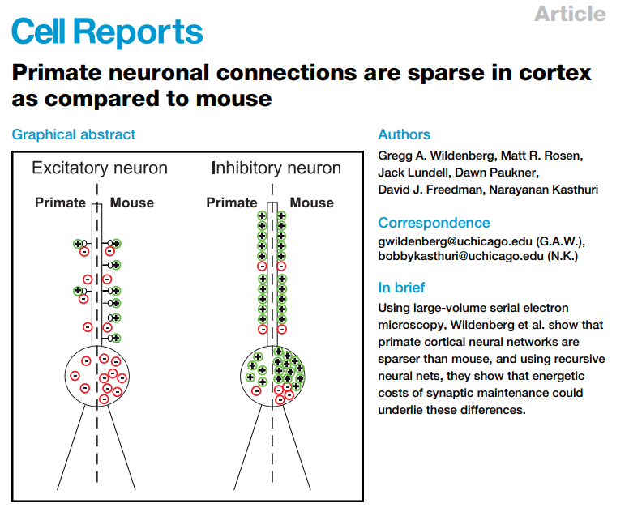
Notes:
2021

Slide 6
上周主要内容: V1微环路的大致结构
这周主要内容：
灵长类V1的兴奋性微环路(解剖分析)；
每层神经元的类型、形态以及特异投射；微环路中的M、P通路的传递和交互及输出；
灵长类V1已有数据情况

Slide 7

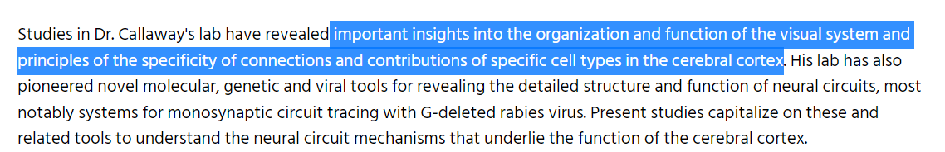
https://www.salk.edu/scientist/edward-callaway/publications/
Salk Institute for Biological Studies

Slide 8
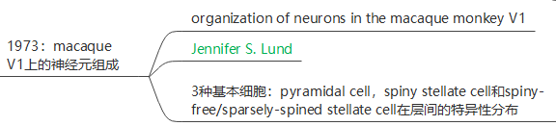
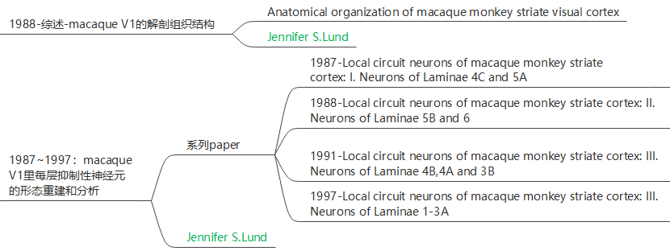

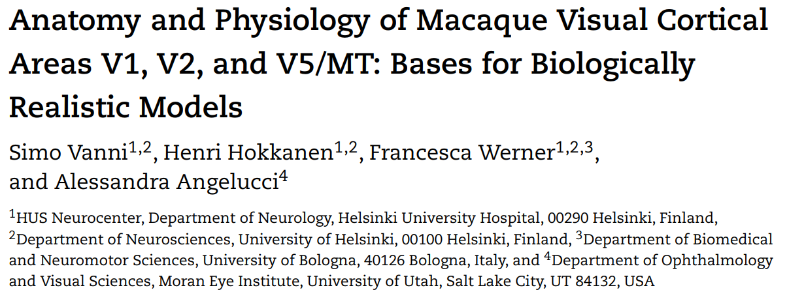
Jennifer S. Lund
RESEARCH:
Structure and function of the visual cerebral cortex

Slide 9
灵长类V1微环路的简化模型

Slide 10
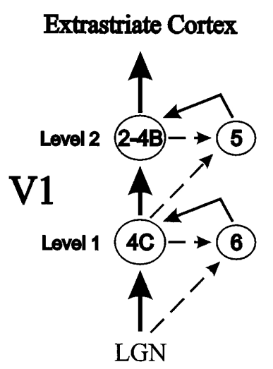
V1信息流的简化/基本framework
V1微环路中包括了两个level的前馈和反馈环路：
Feedforward
Feedback
1. 同一level的前馈网络的输入信号
2. 同一level的前馈网络的输出信号
前馈：驱动神经元发放spike
反馈：调控；作用在顶端树突，弱EPSP;
其他特点：
1. 在皮层间的连接里，superficial layer和deep layer基本上分别起到前馈和反馈的作用。
2.. 对于那些提供层内局部反馈的深层神经元，它们的轴突并不会连接到皮层下结构(进入到while matter中)；e.g. 只有少部分的给与L4C反馈的V1 L6椎体细胞会投射到白质中。
CALLAWAY, E.M., 1998. Local circuits in primary visual cortex of the macaque monkey. Annual review of neuroscience 21, 1, 47-74
Notes:
灵长类V1微环路简易示意图；

Slide 11
灵长类V1微环路的细节
L4C,
L4B,L4A,L3B,L2/3A
L5,L6

Slide 12
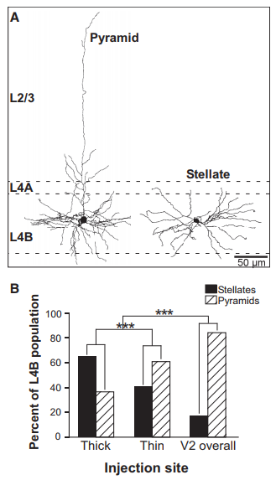
一些基本知识：
Spiny cell: pyramidal cell, spiny stellate cell->兴奋性细胞
Not-spiny/sparsely spiny cell->抑制性细胞
按照是否进行脑区投射：
Pyramidal cell分类：
Local pyramidal cell, projection pyramidal cell
Spiny stellate cell分类：
Local spiny stellate cell, projection spiny stellate cell
Pyramidal cell按照形态、电学特性进行子分类->很复杂

Slide 13
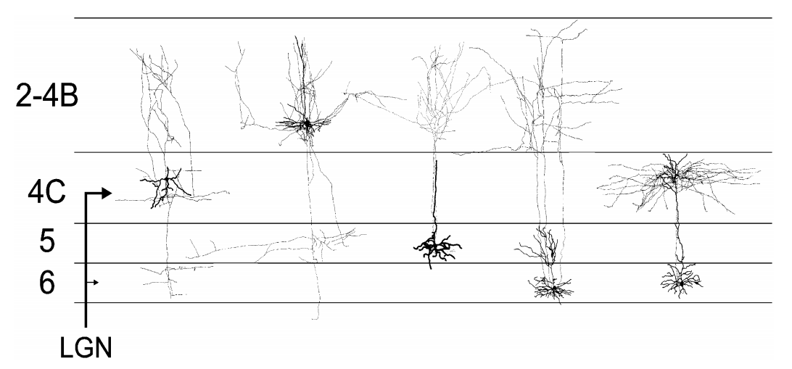
V1层内分布的典型spiny cell细胞示意图
解剖是认知皮层微环路的基础！
解剖 功能
典型spiny cell特点(树突，轴突)：
位于4C的spiny stellate cell主要向上投射到2-4B层，部分稀疏投射到L6；
位于2-4B层的spiny PC稀疏向下投射到L5层；
L5层的spiny PC稠密向上投射到2/4B层->反馈；
L6层主要具有两大类型的PC：
第一类：顶端树突位于L4C，轴突向上投射到L4C->“特异性”反馈；
第二类：树突位于L5和L6，轴突向上延伸到2-4B->调控输出信号。
加粗黑线为神经元的树突部分；
细黑线为神经元的轴突arbor部分。
CALLAWAY, E.M., 1998. Local circuits in primary visual cortex of the macaque monkey. Annual review of neuroscience 21, 1, 47-74
Notes:
Stellate以及pyramidal都是指神经元树突的形态！

Slide 14
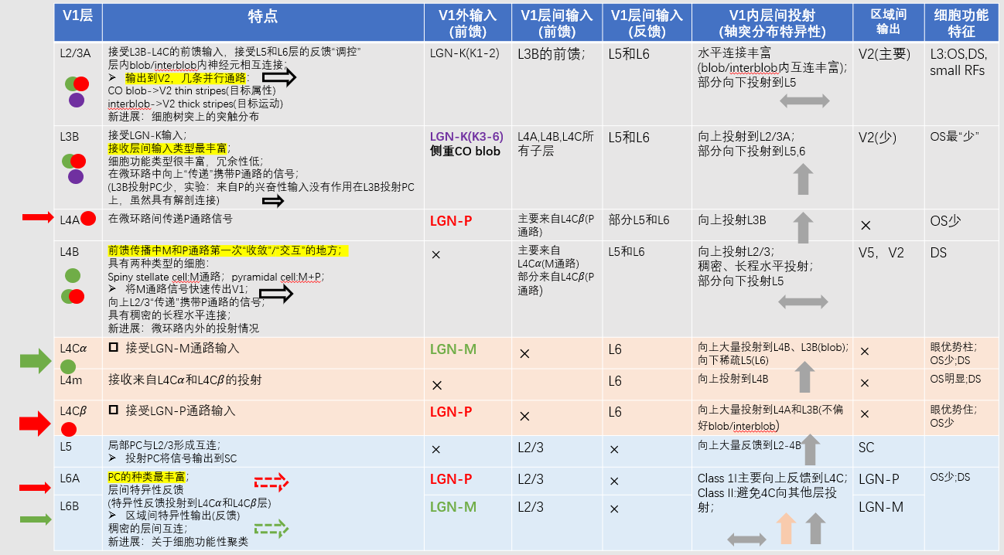
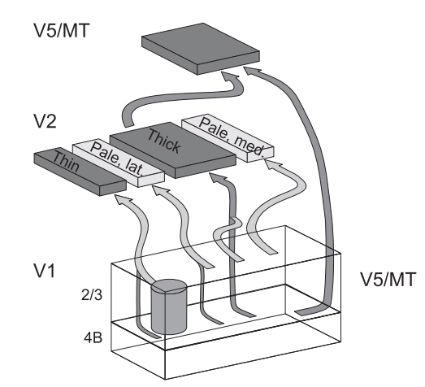
V1每层最重要的特征汇总表
V1->V2: L2/3A blob->CO thin stripes
L2/3A interblob->thick stripes->MT
输入，输出；
M，P通路在V1微环路中的传递；
各层特点：
L4C：
L4B：
L3B：
L2/3A：
L6：

Slide 15
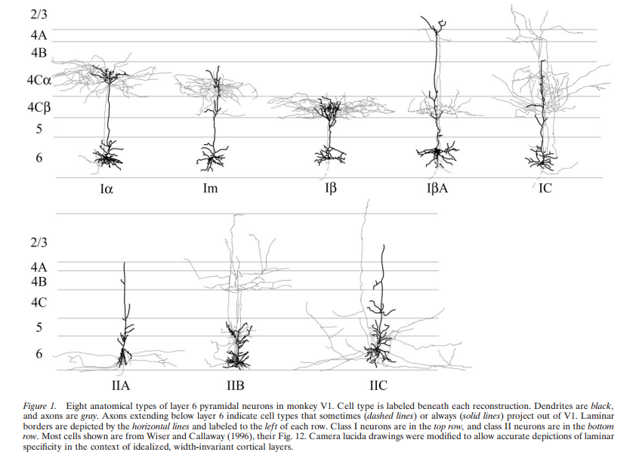
L6椎体细胞
的形态分类

Slide 16
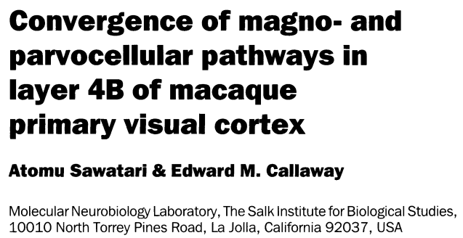
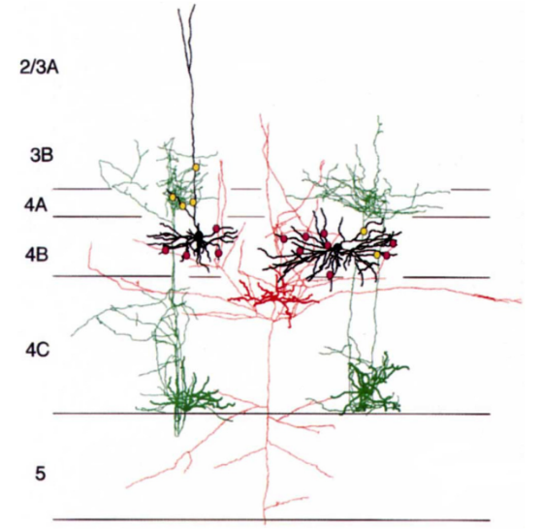
L4B
从树突形态上来看，L4B神经元的树突并不局限在本层里；
L4B里主要有两种类型的细胞：
M主导的spiny stellate cell和M、P混合的pyramdial cell。

Slide 17
关于L4B的近期研究结果
之前发现：
微环路中L4B的轴突偏好向上投射到L2/3 CO blob(无论它们的soma位于blob还是interblob column里)
Alessandra Angelucci 团队在2017年的研究结果发现了L4B中存在一类投射神经元具有不一样的局部微环路投射方式。
L4B projection neuron->V2 thick stripes->MT
微环路内： L4B projection neuron->L2/3的interblob，而不是CO blob
说明：V1内部微环路和V1到V2的投射中均有效保持了CO通路与interblob通路之间的“分割”
YARCH, J., FEDERER, F., and ANGELUCCI, A., 2017. Local circuits of V1 layer 4B neurons projecting to V2 thick stripes define distinct cell classes and avoid cytochrome oxidase blobs. Journal of Neuroscience 37, 2, 422-436.

Slide 18
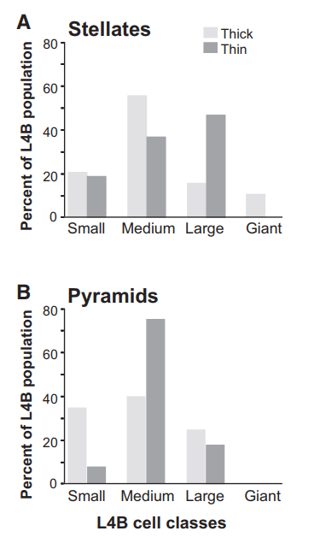
L4B对V2的投射
两种类型的细胞：
M主导的spiny stellate cell；
M、P混合的pyramdial cell
Alessandra Angelucci团队在2019年的论文里研究了L4B里不同形态的投射神经元对V2不同stripes的投射情况
V2：
thick stripes主要投射到处理目标运动的区域；
thin stripes主要投射到处理目标属性的区域。
YARCH, J., LARSEN, H., CHEN, M., and ANGELUCCI, A., 2019. Morphological cell types projecting from V1 layer 4B to V2 thick and thin stripes. Journal of Neuroscience 39, 38, 7501-7512.
处理运动信息
处理目标属性

Slide 19
灵长类V1已有数据情况

Slide 20
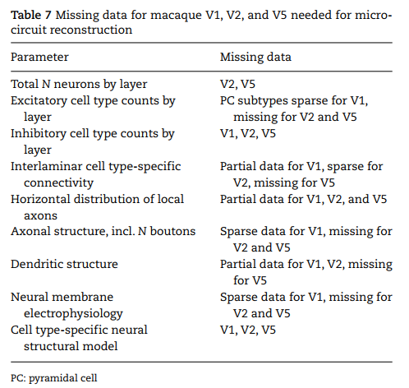
V1精细神经元的形态数据：
基本情况：在神经元形态的网站上(http://neuromorpho.org/index.jsp
)主要有：V1 L6 PC, spiny stellate neurons, 和L3 PCs的数据。
Briggs et al. 2016，Luebke et al. 2015
V1神经元细胞膜电学特性：
基本情况：macaque视觉皮层神经元的电生理没有被系统的研究过。Macaque前额叶皮层里有一些数据，但这些数据不知是否可以被视觉皮层共享。研究V1 L3 PC的电生理的有如下paper：Amatrudo et al. (2012), Luebke et al. (2015), and Gilman et al., (2017)

Slide 21
关于细胞的分类：
猕猴脑细胞分类：
兴奋性：目前并没有对猕猴视皮层PC细胞在层间的子分类进行系统性的分类。
依据从1980s到过去十年间对猴视觉皮层神经解剖的工作，猕猴兴奋性细胞可以按照形态学特征分为：spiny stellate cells和pyramidal cells，对PC细胞进行子分类具有很大的挑战性因为细分需要考虑更多特征例如胞体位置、分支模式以及轴突目标等。
细胞上输入信号分布情况：PC和SS细胞的spine上接受兴奋性输入，胞体、dendritic shafts以及axon initial segments上接受抑制性输入。
抑制性：目前类似于鼠interneuron的大类分类标准没有系统的应用到猴脑中；也没有关于不同形态的抑制性神经元在V1分布的定量分析。
1980-1990s期间，有一系列的研究工作描述了猕猴V1里不同形态的抑制性神经元的分布情况，但鉴于当时没有量化神经元的形态特征，并且缺少类似于DeFelipe et al.2013这样的自动分类算法，因此没有能够形成对V1抑制性神经元分布的定量分析，至今也是如此。
Notes:
获取猕猴数据的工作比较远古，主要分布在1980年到1990年之久；受限于当时技术和分析手段不成熟；
相比于鼠脑数据，猕猴视觉系统的神经元数据很不系统， 并且有很多缺失。

Slide 22
总结：V1每层最重要的特征汇总表
V1->V2: L2/3A blob->CO thin stripes
L2/3A interblob->thick strpes->MT
输入，输出
M，P通路在V1微环路中的传递；
各层特点：
L4C：输入
L4B：M+P
L3B：输入类型最丰富
L2/3A：特异性输出到V2
L6：PC种类最丰富

Slide 23
ToDo:
对灵长类V1每层细胞以及微环路的新研究、新认知
思考：灵长类精细V1微环路的建模方向？有哪些模拟亮点？？
汇总：比较鼠V1和灵长类V1结构、神经元、微环路等的相关paper

Slide 24
Thanks！

